Slide 1

主日信息
Sunday Sermon

Slide 2

重新夢想
Renewing Our Dream
波特蘭靈糧堂
June 1, 2025

Slide 3

哥林多前書 1 Cor. 2:9
如經上所記： 神為愛他的人所預備的是眼睛未曾看見，耳朵未曾聽見，人心也未曾想到的。
“Things which eye has not seen and ear has not heard,
And which have not entered the heart of man,
All that God has prepared for those who love Him.”

Slide 4
哥林多前書 1 Cor. 2:9-10
如經上所記： 神為愛他的人所預備的是眼睛未曾看見，耳朵未曾聽見，人心也未曾想到的。 只有 神藉著聖靈向我們顯明了，因為聖靈參透萬事，就是 神深奧的事也參透了。
“Things which eye has not seen and ear has not heard,
And which have not entered the heart of man,
All that God has prepared for those who love Him.”
For to us God revealed them through the Spirit; for the Spirit searches all things, even the depths of God.

Slide 5

生命河的 DNA

Slide 6

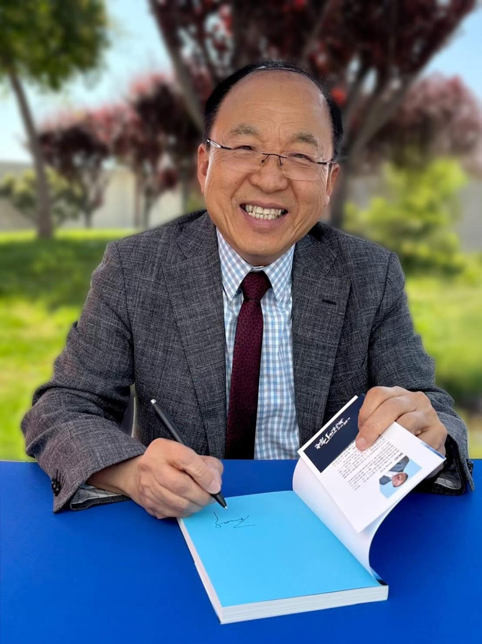

Slide 7
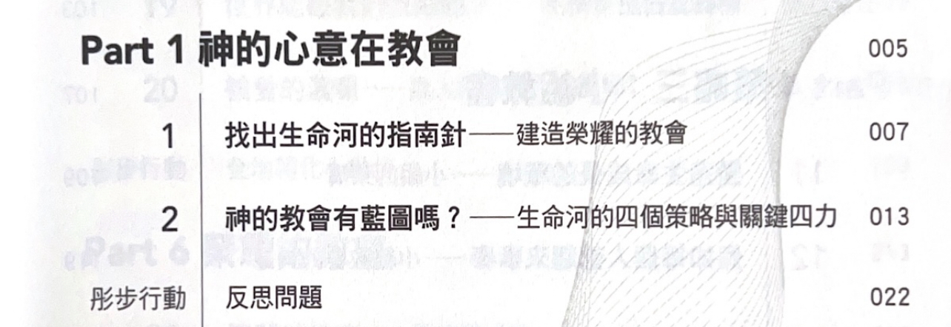
1. 吸引力 2. 爆炸力 3. 凝聚力 4. 外展力

Slide 8
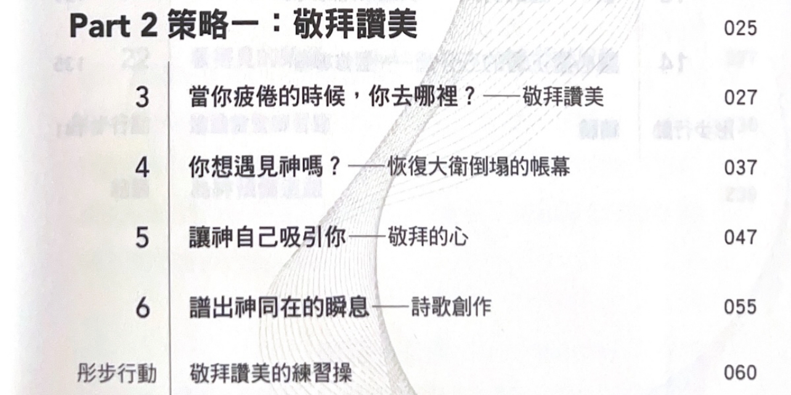
河用仁 1991 韓國敬拜特會的突破 / 戒咖啡
學習舉手、俯伏、拍掌敬拜 / 心向神敞開更親密
生命河的成長 其實是從敬拜的心開始 / 喜馬拉雅
2002 第一張 CD / 長久順服 “long obedience”

Slide 9
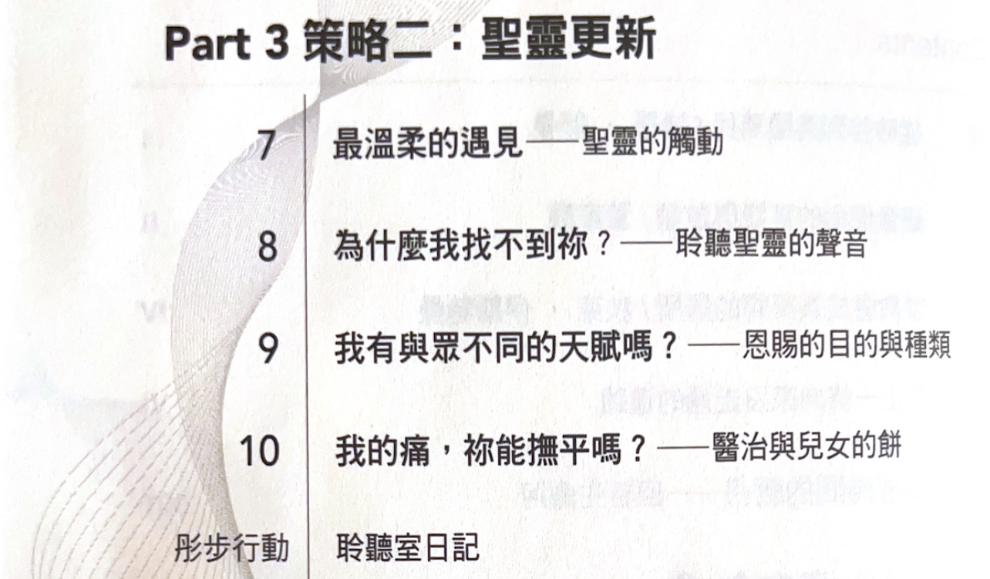
悔改中經歷突破 親密的方言禱告 / 聖笑
1. 僕人 2. 聖經 3. 環境 4. 聖靈的感動
發掘恩賜 1. 渴慕的心 2. 順從聖靈的感動
歡迎聖靈來工作 1. 敬拜 2. 禱告

Slide 10
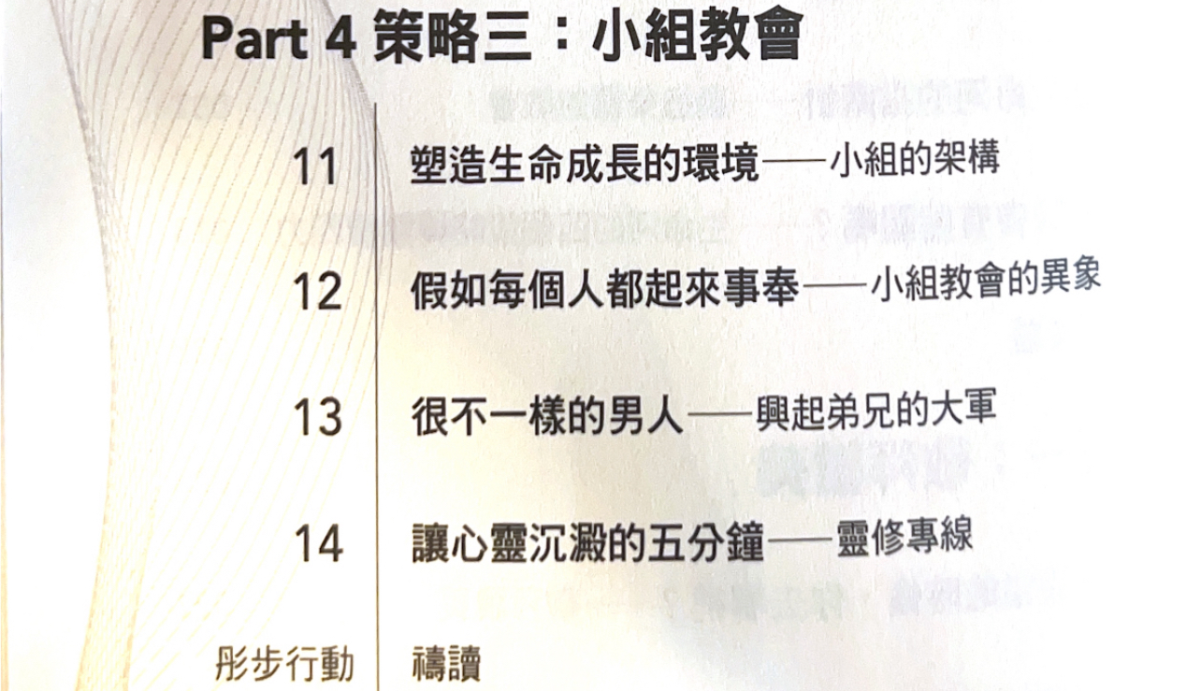
傳福音與牧養 / 遇飽和點 ─ 讓新人成為家人
發現並操練恩賜的方式 乃是通過小組的服事
男人需要 1. 夢想 2. 朋友 3. 平台 4. 領袖

Slide 11

    使命導向：福音外展帶出動力
    定期舉辦福音茶會邀請新朋友參加。
    鼓勵組員參與社區外展、禱告行軍、關懷探訪或加入教會的短宣隊等。 事後請參與的組員分享經歷，提升小組的使命感。
    面對「不願分組」的挑戰，設立可行的拓植新的小組的目標。

Slide 12
    「不願分組」的代價
    牧養斷層：小組長和同工很難關心到所有組員，容易有人被「邊緣化」冷落。
    成長停滯：當小組人數過多或是聚會場地有限，新朋友難以融入或參與分享，小組成長便會遇到瓶頸、也難以再往外發展。
    屬靈惰性：大家只享受彼此，不再對外有福音外展的使命感。

Slide 13
    面對「不願分組」的挑戰與策略
    重新調整「分組」的定義，使用正面的語言

Slide 14
    重新調整「分組」的定義，使用正面的語言
    避免一開始就說「我們要分開成兩個小組」，那會容易讓人抗拒。
    改用「開拓新小組」、「差派」或「拓殖」等正面語言，而不是「分裂」、「拆組」。
    強調：「我們不是被迫分開，而是一起生出新的生命！」

Slide 15
    面對「不願分組」的挑戰與策略
    重新調整「分組」的定義，使用正面的語言
    先試行「子小組」制度作為過渡時期

Slide 16
    先試行「子小組」制度作為過渡
    在現有大組內，先劃分 2～3 個子小組核心群，定期分開聚會或查經、服事，再定期回到大組分享聯誼。
    子小組之間的關係仍在，聚會更有效率
    慢慢建立每個子小組的自主管理能力
    時機成熟時，再轉成獨立的小組

Slide 17
    面對「不願分組」的挑戰與策略
    重新調整「分組」的定義，使用正面的語言
    先試行「子小組」制度作為過渡時期
    從小組內「差派」而非「剪開」

Slide 18
    從小組內「差派」而非「剪開」
    挑選願意嘗試的人，去建立新的小組
    強調他們是「開拓者」、「被差派者」，不是「被放逐者」
    原先的舊小組可以定期支持與關心他們（例如三個月或半年一次聯合聚會或禱告支持）

Slide 19
    面對「不願分組」的挑戰與策略
    重新調整「分組」的定義，使用正面的語言
    先試行「子小組」制度作為過渡時期
    從小組內「差派」而非「剪開」
    強調小組的使命與呼召

Slide 20
    強調小組的使命與呼召
    積極建立小組文化：「我們乃是彼此成全，而不是只想在一起交誼取暖」。
    當小組目標是「我們要更親近彼此」，那就只會想黏在一起。 但當小組的目標是「我們要彼此成全、一起完成 神的使命」，那麼「我們更親近」會成為「我們更能彼此支持去完成福音外展的使命與託付」，讓更多人能夠經歷我們曾經經歷的 神的愛與聖靈的更新轉化。

Slide 21
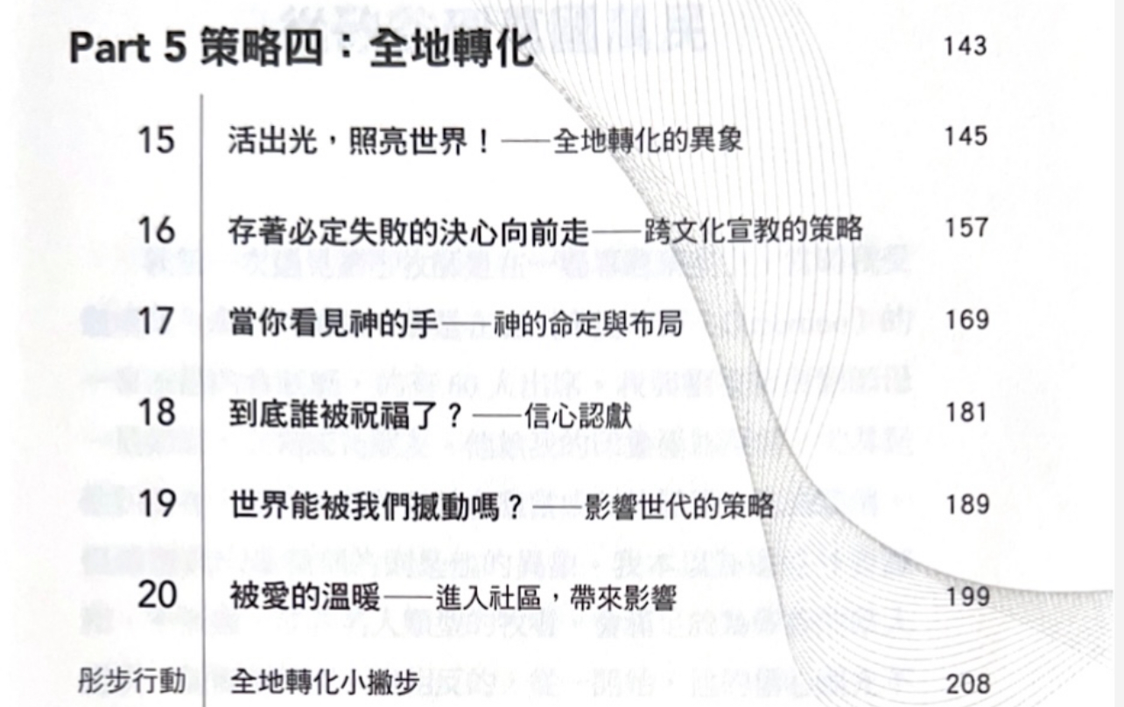
全地轉化包括社會與國家 / 教會更加入世、影響
宣教從禱告開始 / 禱告行軍 / 長期投資的策略
生命河有 「給」 的恩膏
1. 平台 2.決策位子 3.文化 4.連結資源 5.品牌
1. 媒體 2.職場

Slide 22
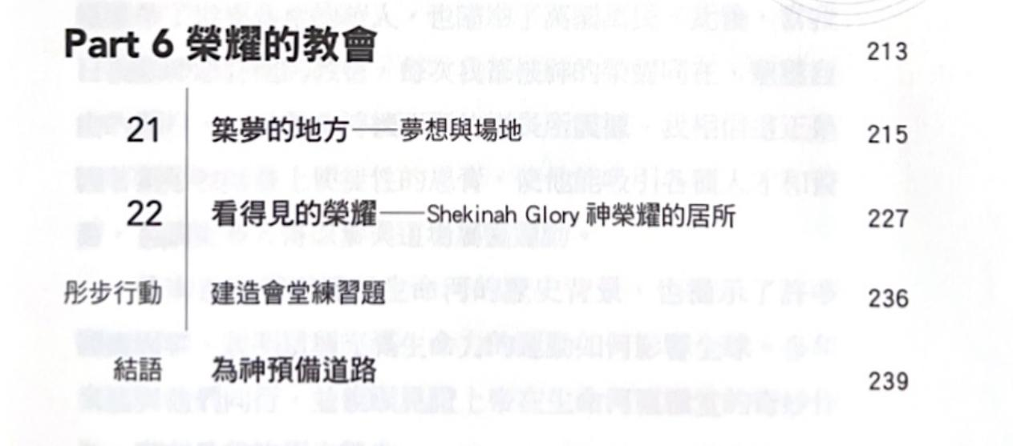
賽 40:5 「耶和華的榮耀必然顯現」

Slide 23
腓立比書 Philippians 3:13-14
弟兄們，我不是以為自己已經得著了；我只有一件事，就是忘記背後，努力面前的，向著標竿直跑，要得 神在基督耶穌裡從上面召我來得的獎賞。
Brethren, I do not regard myself as having laid hold of it yet; but one thing I do: forgetting what lies behind and reaching forward to what lies ahead, I press on toward the goal for the prize of the upward call of God in Christ Jesus.

Slide 24

回應詩歌 Response Song
「May Your Glory Come 願你榮耀降臨 」

